Slide 1









RÜHM “LIBLIKAS”(6-7A.)
ÕPETAJAD:
Olga Belova
Julia Kaidalova

Slide 2






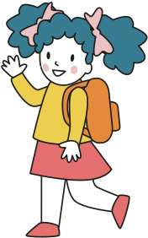

MEIE PROJEKTID:
  “Ametite võlumaailm” (07.10. -02.12.2024)
  “Eesti on mu kodumaa”
(13.01 - 28.03.2025)

Slide 3
Projekt “Ametite võlumaailm” (07.10. -02.12.2024)
Projekti tekke lugu:
Lasteaias tutvuvad lapsed ametite mitmekesisusega ja laia valikuga. Laste tutvumine täiskasvanute tööga ei ole ainult süsteemsete teadmiste kujundamise vahend, vaid ka oluline sotsiaalne ja emotsionaalne vahend, mis aitab neil tutvuda täiskasvanute maailmaga ja omandada inimestega suhtlemise kogemust. Me valmistame lapsi ette selleks, et nad saaksid hõlpsasti iseseisvasse ellu astuda: mõista, et töö on inimeste elus väga olulisel kohal, et töö on elu alus; austada kõiki, kes töötavad, ja väärtustada nende tööd. On oluline, et lapsed õpiksid, mida erinevate elukutsete inimesed teevad, milliste tööriistade ja masinatega ning mis on nende tulemus.

Slide 4






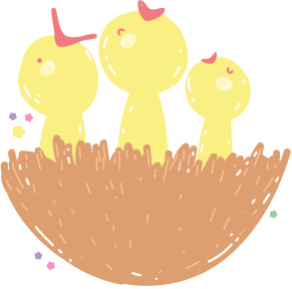
Laste eelnevad/varasemad teadmised ja kogemused teemast:
﻿Laps teab erinevaid ameteid ja sellega seonduvaid tegevusi. Laps mõistab, et raha teenitakse tööga. Lapsed teavad, et on palju elukutseid. Lapsed teavad, et elukutsed võivad olla rasked. Õppida tuleb pikka aega. Sa pead oskama eesti ja inglise keelt. Laste töö on mängimine ja õppimine ning lasteaias käimine.

Slide 5



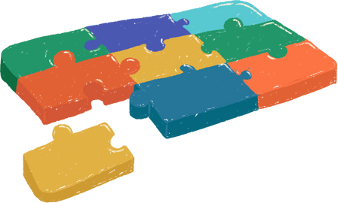


Õpetajate ootused projektile:
Lapsed saavad rohkem teada elukutsete kohta ja saavad vastuseid oma küsimustele. Laste sotsialiseerimine: avalike kohtade külastamine, kus tuleb järgida kindlaid käitumisreegleid.

Slide 6




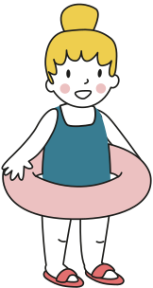

Laste küsimused teema kohta:
Kuidas saada presidendiks?
Kuidas teenida palju raha?
Kas kokk sööb iga päev ainult jäätist ja pitsat?
Kas politseinik võib ise endale trahvi teha?
﻿Kas tuletõrjujad saavad ka oma sünnipäevaküünlaid kustutada veepritsiga?
﻿Kui arst on ise haige, kas ta ravib end peegli ees?
Kas bussijuhid saavad kõik linnatänavad pähe õppida nagu koolis?
Kas ehitajad mängivad vahel legodega, et harjutada?
Kui õpetaja unustab midagi, kas õpilased saavad talle märkuse teha?
Kas loomaarst peab kõigi loomade keelt oskama?

Slide 7



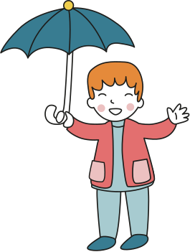

Projekti kavandatud tegevused:
1.etapp:
Ajurünnak "Mida ma tean ametitest" (laste mõtted)
2. etapp
Vestlused, arutlused:
  "Kellena töötab sinu ema/isa?" "Kelleks sina tahad saada kui suureks kasvad?"
  “Miks inimesed käivad arstide juures ja võtavad ravimeid. Mis on tervislik eluviis, hügieen ja kuidas ennetada haigusi”
  “Millese arsti juurde võib sattuda, kui liiga palju magusat süüa? “
  "Kes töötab köögis? Kes töötab lasteaia köögis?"
  "Kes võib saada muusikuks? kuidas saada muusikuks?" Pillide õppimine ja kordamine
  Jutustamine: Minu isa lugu
  Jutustamine: Lugu "Kui ma kasvan suureks..."
Õppekäigud:
  Kontserdi külastamine Kultuurimajas "Rugodiv" "Õppida on tore" (september)
  Karate treening Narva Spordikeskuses (september)
  Päästeameti koolitus "Tulest targem".Mänguliste ja praktiliste tegevuste kaudu lapsed said eakohaseid teadmisi tuleohutusest. Lisaks said lapsed tutvust teha täisvarustuses päästjaga ning uudistada, missugune tehnika peitub päästeautos. (september)
  Narva Raekoja külastamine. (Narva Linnavalitsuse tööga tutvumine).
  Apteegi külastamine ja apteekri tööga tutvustamine.
  Laste õppekäik lasteaia kööki.
  Õppekäik muusikakooli.

Slide 8

Projekti kavandatud tegevused:
Mängud:
  Rollimäng "Haiglas ja Apteegis"
  Õppemäng "Bingo"
  Õppemäng "Elukutsed". "Elukutsed" hariv pusle lastele
  Mäng "Elukutsed" (kõnearenduslik loto/memoriinimäng)
  Õppemäng "Elukutsed" (kõnearenduslik loto/memoriinimäng), Meeri Tampere, Heda Kala "Tere, mida sa teed?"
  Õppemäng: "Poemäng"
  Õppemäng "Soolane, kibe, magus, hapu" (mis maitsega)
  Mäng "Elukutsed"
  "Elukutsed" hariv pusle lastele
  Mäng "Elukutsed" (kõnearenduslik loto/memoriinimäng)
  Mäng "Sõidukid": arva ära, mis transpordile kulub ringis olev osa.
  Mäng "Sõidukid": arva ära, mis transpordile kulub ringis olev osa.
Kleepetöö:
  Kleepetöö "Kompott"
  Kleepetöö (ühistöö) "Mina lähen poodi"
  Kleeptöö: Projekti plakati valmistamine (ühistöö) "Ametite võlumaailm"
  Kunst "Transport munakarpidest"
Voolimine:
  Terved hambad"
Joonistamine/ värvimine:
  Joonistamine/kleepetöö “Arst”
  Joonistamine: Isa portree
Luuletused/ laulud:
  Meeri Tampere, Heda Kala "Tere, mida sa teed?"
Töölehed, töövihikud:
  Tööleht "Arsti juures"
  Tööleht "Elukutsed"
  Tööleht "Haiglas"
  Õpetajaraamat - arsti juures lk 73
Videod ja arvutimängud (LearningApps jne.); Robootika:
  Robootika "Ametid"
  Mäng Blue-botidega: Seosed-elukutsed
  Robootika: matemaatikamäng Blue-botidega "Buss".
  Mäng:"Elukutsed. Leia sobiv pilt õige ameti juurde" https://learningapps.org/display?v=phwgdu95524
  Suukool.ee Miks tulevad hammastesse augud?
  https://www.youtube.com/watch?v=Vs6tGgjwGqc
  Miks on magus hammastele halb?
  https://www.youtube.com/watch?v=wWHqAJsebwE
  Tervislik toit - ebatervislik toit https://learningapps.org/display?v=pakt3yb1j24
  Kuulamine ja rääkimine https://kuulamineonkuld.ee/
  Elukutsed ja ametid https://www.youtube.com/watch?v=dxuKmcPISTA
  Ametid video https://www.youtube.com/watch?v=YpCxJ_g2lp8
  Elukutsed https://www.youtube.com/watch?v=K8ybt29yBbQ
  Elukutsed (mäng) https://www.youtube.com/watch?v=Dus9ydEbi1k
  Kuulamine on kuld https://kuulamineonkuld.ee/category/lasteaedadele/transport/

Slide 9



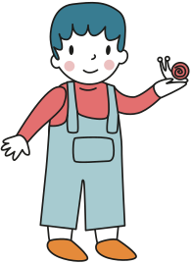
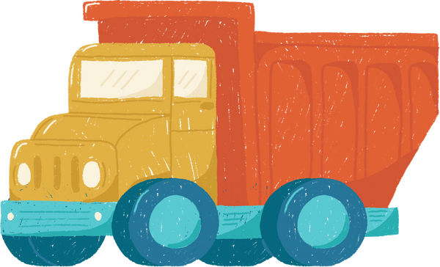
Laste osalus, algatused, ettepanekud (kuidas saada küsimustele vastuseid? Mida uurida jms)
Narva Raekoja külastamise ettepanek, uurida, kes seal töötab, mis seal toimub.
Apteegi külastamine
Rollimängude loomine ja osalemine ("Töökoha" kujundamine – arsti kabinett, köök, pood)
Lapsed tegid ettepanekuid, kuidas võiks erinevaid ameteid rohkem tutvustada, näiteks: "Ameti päev" (lapsed koka rollis: salati valmistamine, müüja rollis poemängu mängimine, palakati loomine "Mina lähen poodi".
Ettevalmistus (õpikeskkonna tugi, koostöö lastevanematega)
Keskkonna loomine (rollimängunurgad; raamatud ja mängud teemaga seotud, info otsimine ja leidmine).
Vestlused lastega.
Vestlused vanematega.

Slide 10
Laste refleksioon :
Lapsed õppisid,et igal ametil on oma kindlad ülesanded ja tähtis roll. Said teadmisi, kuidas inimesed erinevates ametites töötavad ja aitavad teisi. Õppisid koostööd tegema ja oma ideid jagama.
Laiendasid sõnavara, milliseid tööriistu kasutatakse einevates ametites ja mida nende abil saab teha. Avastasid, et ametid on väga erinevad ja kõigil on oluline osa ühiskonnas.
Õpetajate refleksioon :
﻿https://drive.google.com/file/d/19CRVg16-i4uKwpbbmGd-YbgvNIzBWOY0/view?usp=drivesdk
  Projektõppe protsessis õppisime paremini mõistma, kuidas siduda laste loomulikku uudishimu õpitegevustega. Saime uusi teadmisi laste huvide suunamisest ja nende kaasamisest läbi mängu, loovtegevuste ja praktiliste kogemuste.
  Lapsed tegid omavahel rühmatööd, mis arendas nende koostööoskusi ja empaatiat. Kogesime, et laste kaasamine aktiivsesse õppimisse läbi mängulise lähenemise toob kaasa parema keskendumisvõime ja suurema huvi õpitava teema vastu. Näiteks, kui lapsed said ise materjale valida ja oma ideid ellu viia, muutusid nad enesekindlamaks ja loovamaks. Saime ka kogemuse, et paindlik ajaplaneerimine on projektõppe edukuse võtmetegur.
  Projektis õnnestus hästi praktiliste ja loovate tegevuste korraldamine, mis pakkusid lastele vaheldusrikkust ja entusiasmi.
  Ebaõnnestumistena tooksime välja ajapuuduse ja raskused laste huvide ühtlustamises.
  Lasteaia ruumid osutusid projektõppe jaoks mitmekülgselt kasutatavaks, samuti välitegevused,nagu õppekäigud pakkusid lastele eriti palju põnevust.

Slide 11
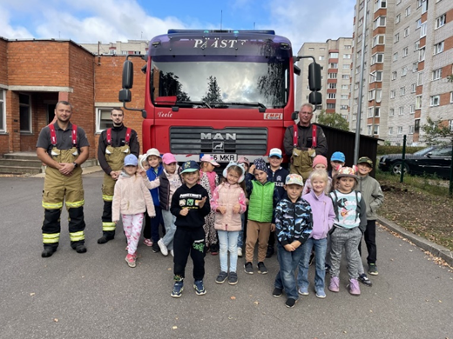
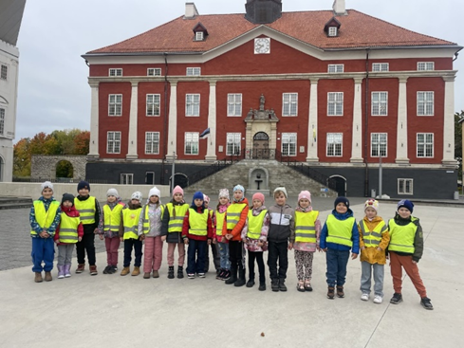
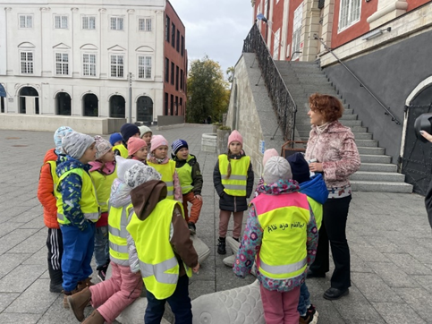
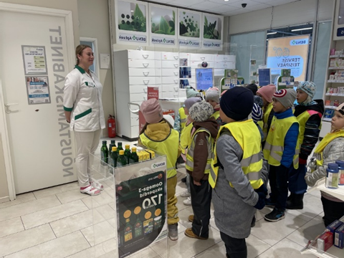
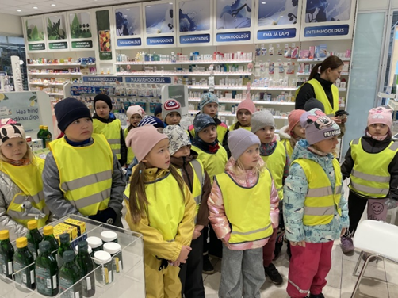
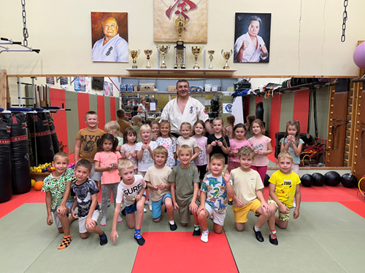

Slide 12
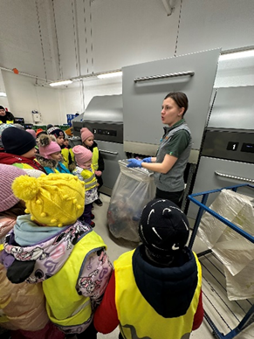
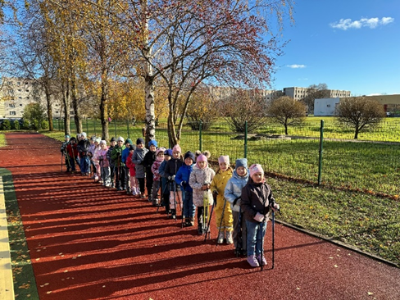
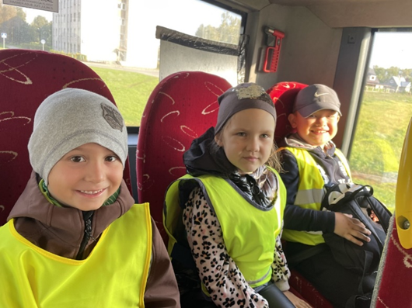
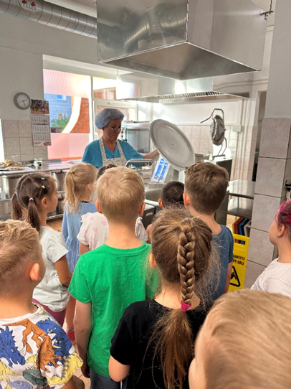
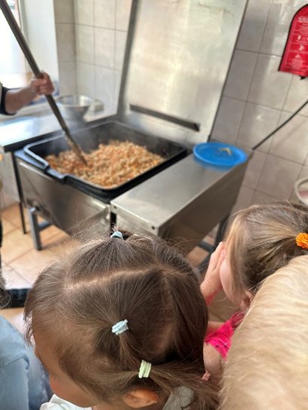
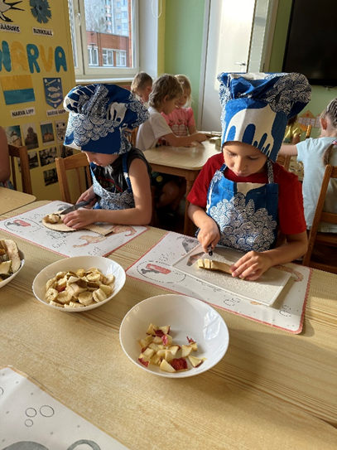
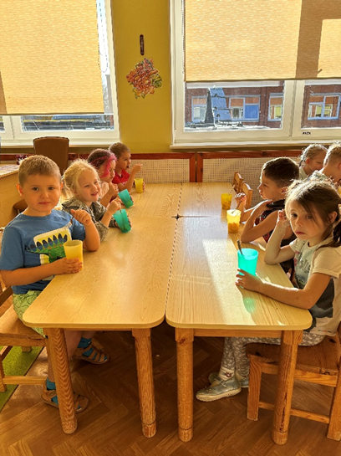

Slide 13
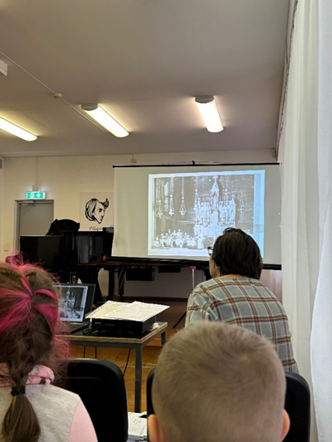
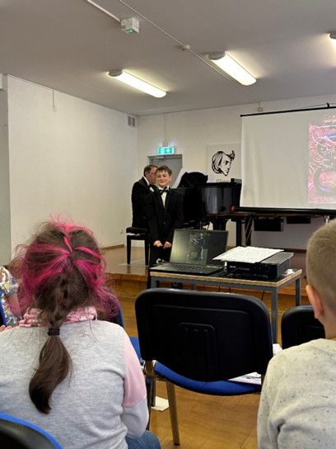
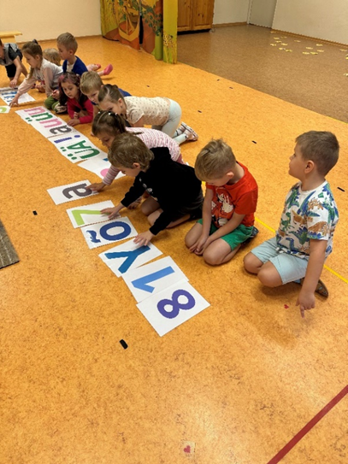
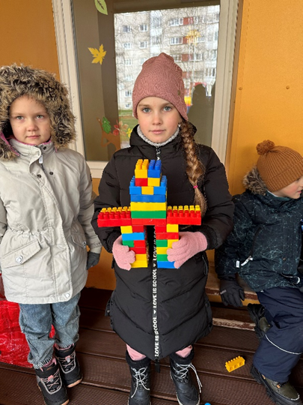
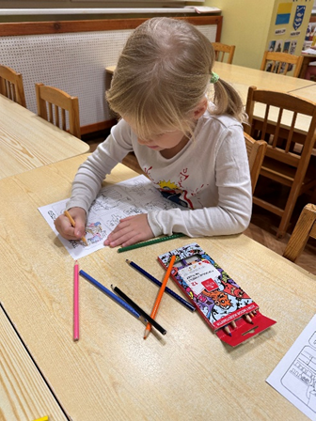
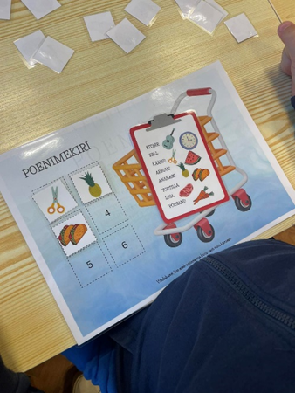
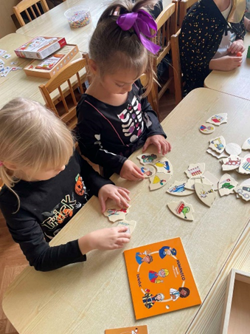
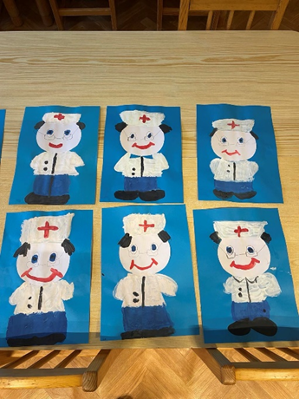

Slide 14
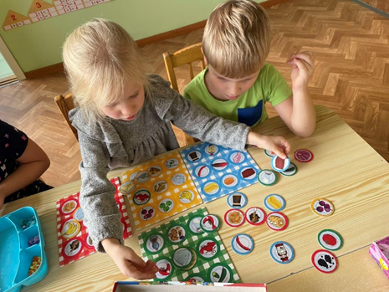
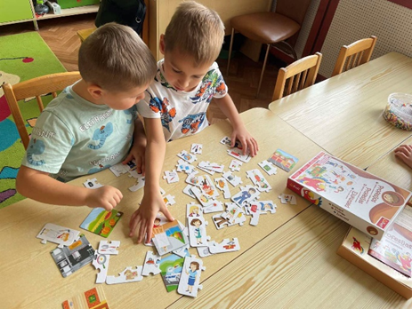
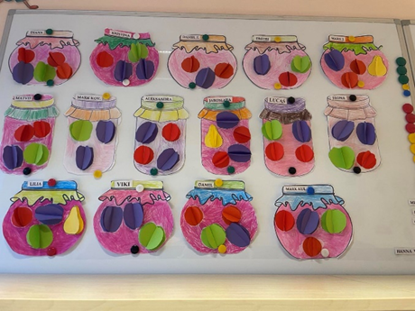
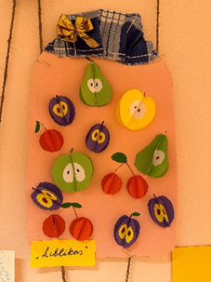
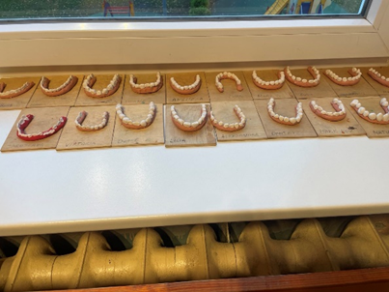
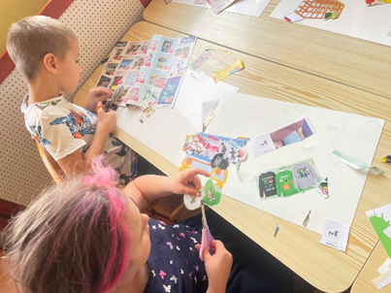

Slide 15
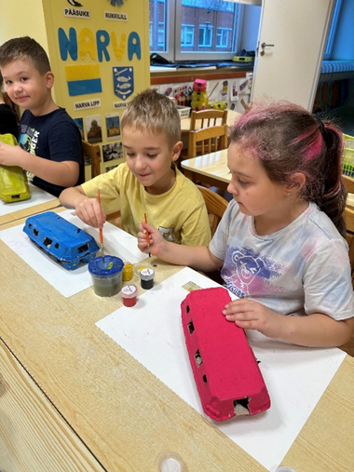
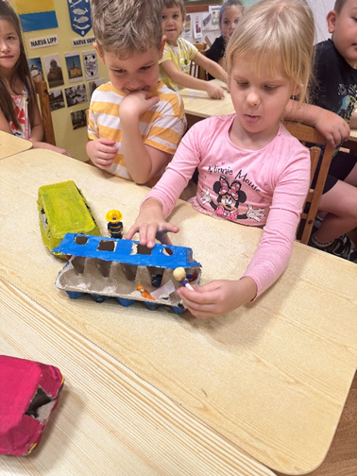
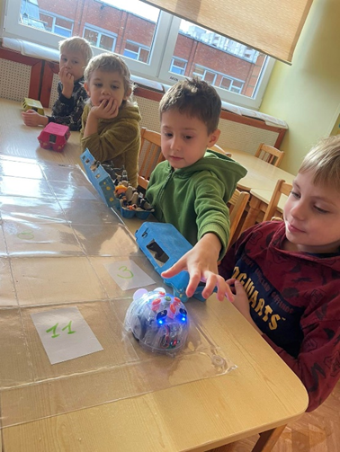
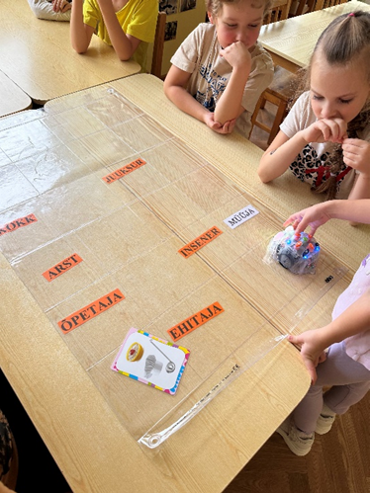
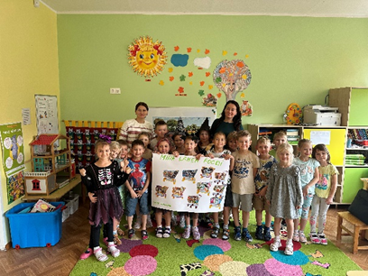
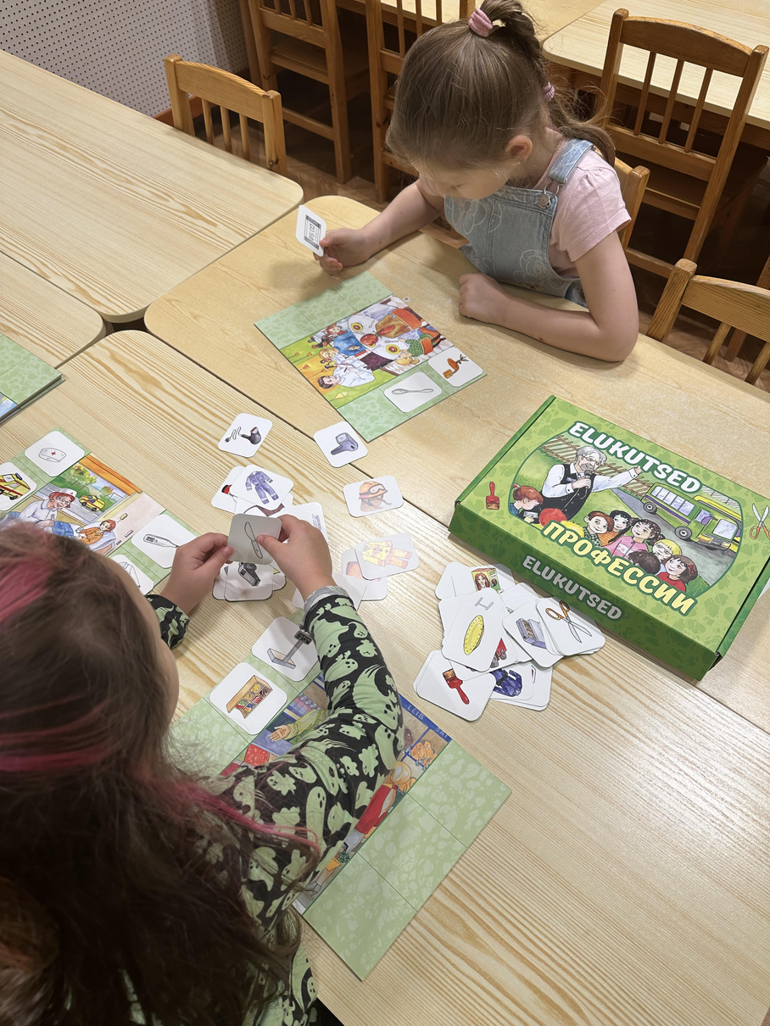
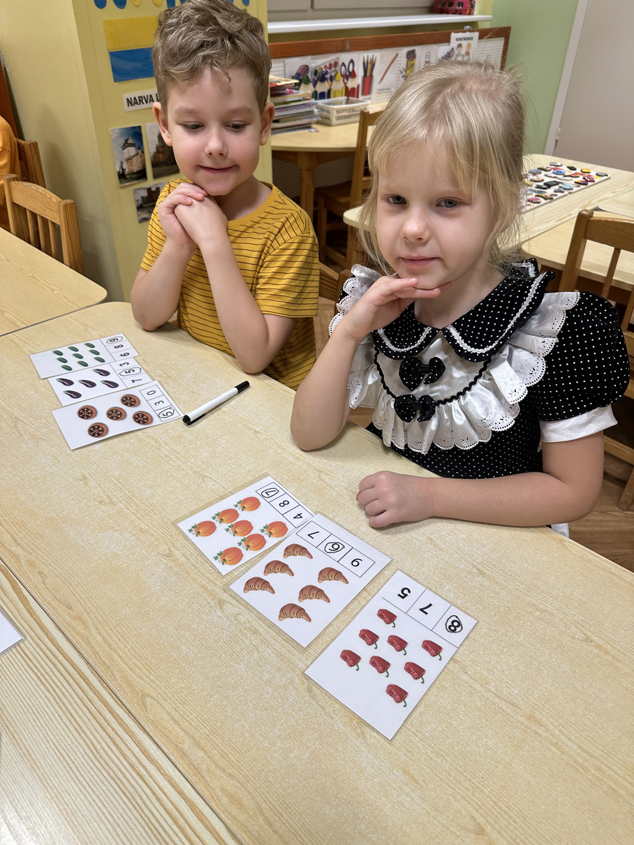
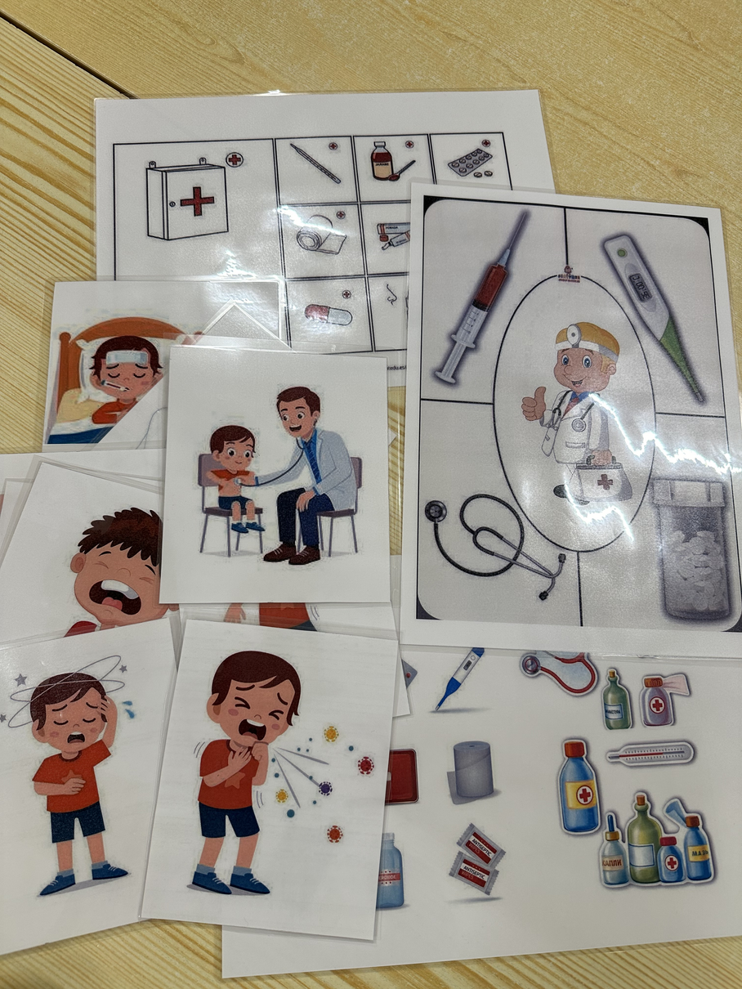

Slide 16
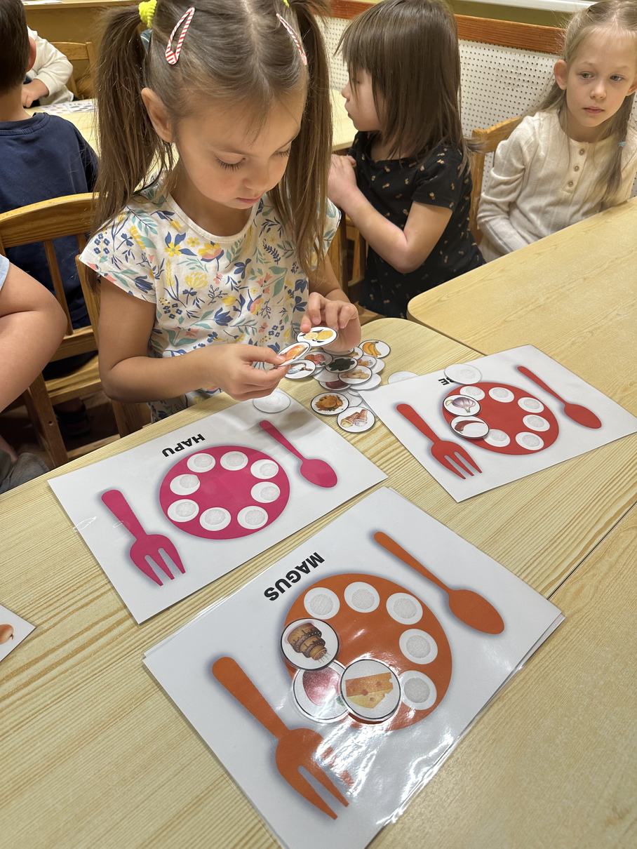
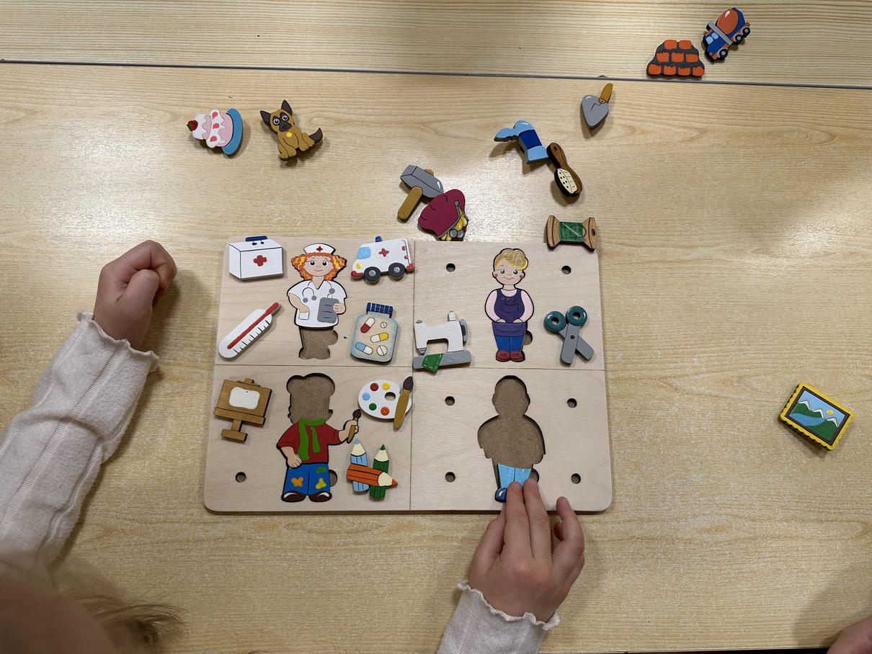
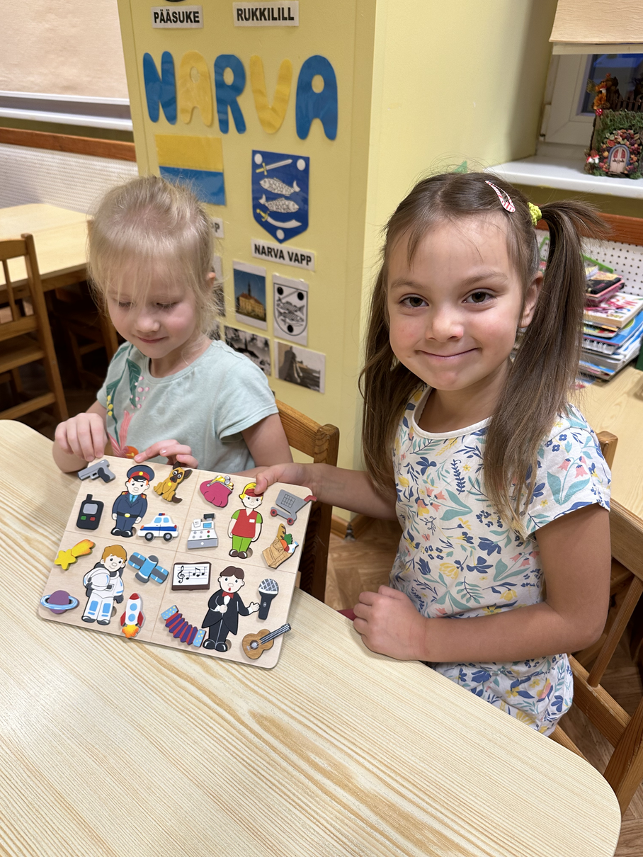
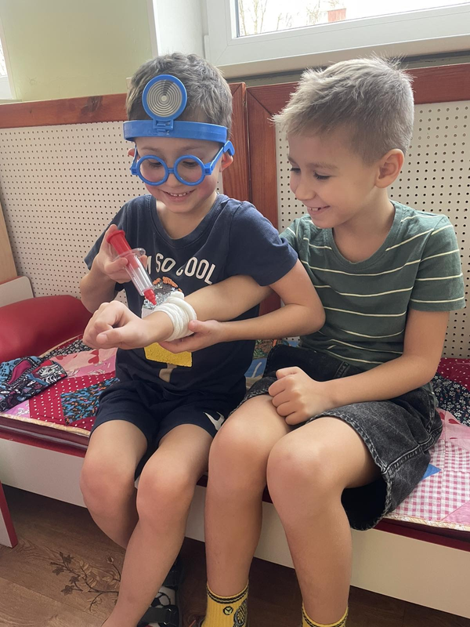
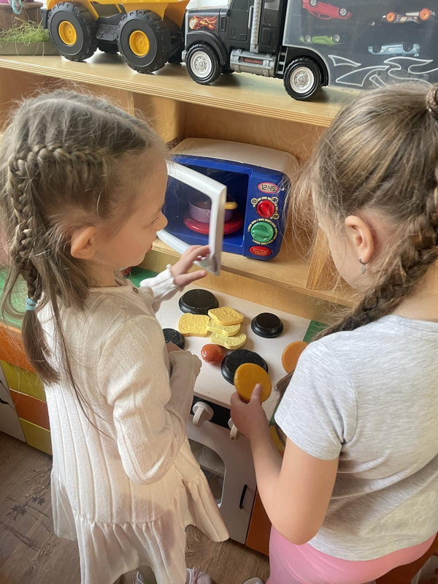
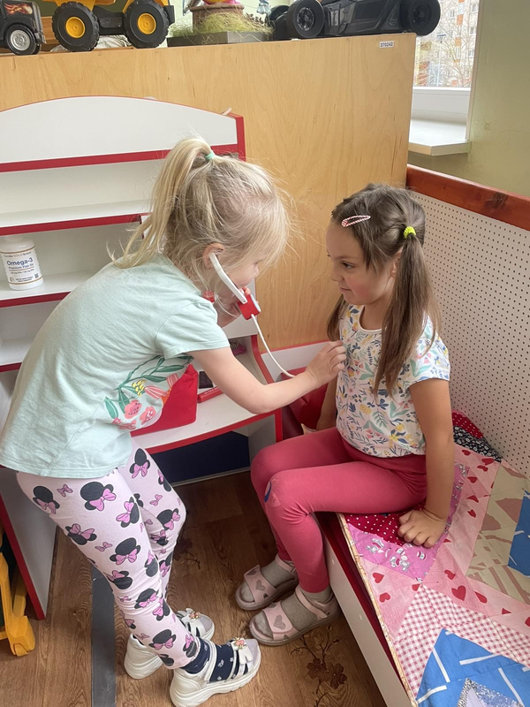
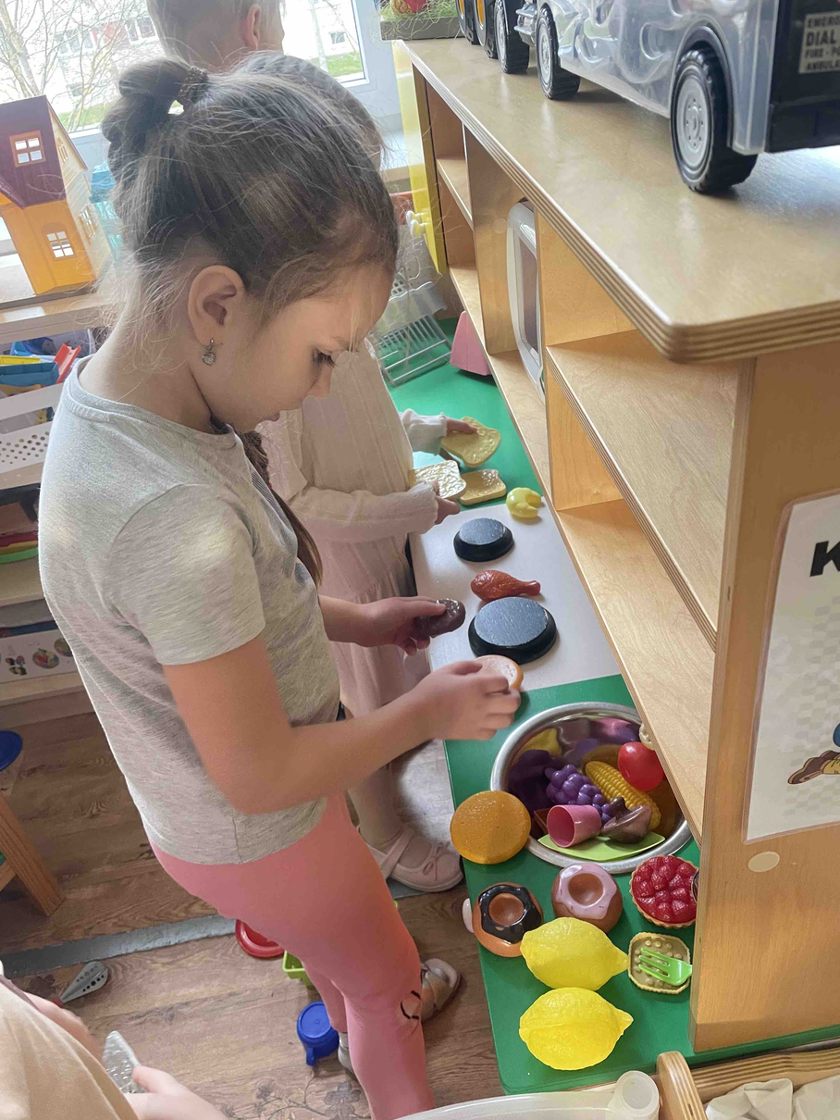
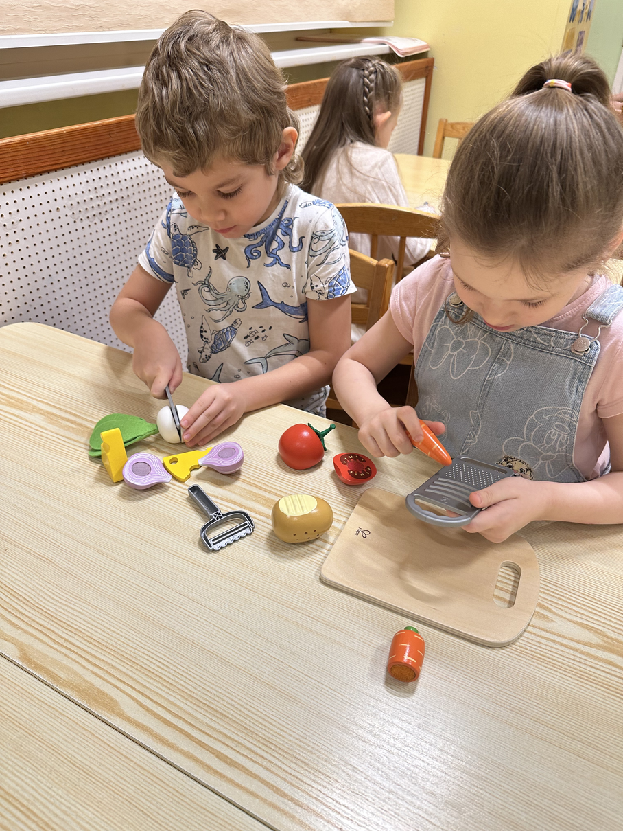

Slide 17
AITÄH TÄHELEPANU EEST!

